Slide 1


Slide 2
Vooraf
DNB raamt 2 x per jaar (juni/dec)
In ECB-verband; alle centrale banken in EA hanteren dezelfde exogenen
Mbv grootschalig econometrisch model DELFI
Uitkomsten zijn input voor GovC tbv monetair beleid
Disclaimer: ‘best guess’

Slide 3
Kernboodschappen
Groei houdt aan; groeitempo vlakt af
Binnenlandse bestedingen zijn groeimotor
Arbeidsmarkt blijft krap; hogere loongroei en inflatie
EMU-saldo negatief in 2021

Slide 4
Bbp-groei gaat omlaag
%-mutaties

Slide 5
Vertraging van internationale handel
%-mutaties

Slide 6
Gevolgen van ‘stikstofuitspraak’
Informatie van EIB: effect op omzet; echter: beleid; ruime portefeuille bouwbedrijven
Vertaald naar raming (cumulatief in 2020 en 2021):
-2%-punt woninginvesteringen
-3%-punt overheidsinvesteringen
-1%-punt bedrijfsinvesteringen
-0,2%-punt bbp

Slide 7
Kerngegevens van de raming (1)

Slide 8
Kerngegevens van de raming (1)

Slide 9
Kerngegevens van de raming (1)

Slide 10
Bronnen van bbp-groei
%-mutaties en %-punten

Slide 11
Arbeidsmarkt
% en %-mutaties

Slide 12
Flexibele contracten nemen af
Duizenden personen

Slide 13
Loonsom per werknemer (bedrijven)
%-mutaties en %-punten

Slide 14
HICP-inflatie piekt in 2019 Kerninflatie blijft hoog
%-mutaties

Slide 15
Kerngegevens van de raming (2)

Slide 16
Kerngegevens van de raming (2)

Slide 17
Kerngegevens van de raming (2)

Slide 18
Overheidsfinanciën: consolidatie voltooid
%-bbp

Slide 19
Kerngegevens van de raming (2)

Slide 20
Afkoelende woningmarkt
%-mutaties
%-mutaties

Slide 21
Kerngegevens van de raming (2)

Slide 22
Kernboodschappen
Groei houdt aan; groeitempo vlakt af
Binnenlandse bestedingen zijn groeimotor
Arbeidsmarkt blijft krap; hogere loongroei en inflatie
EMU-saldo negatief in 2021

Slide 23
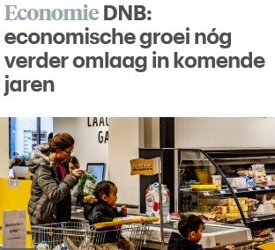

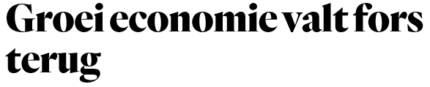

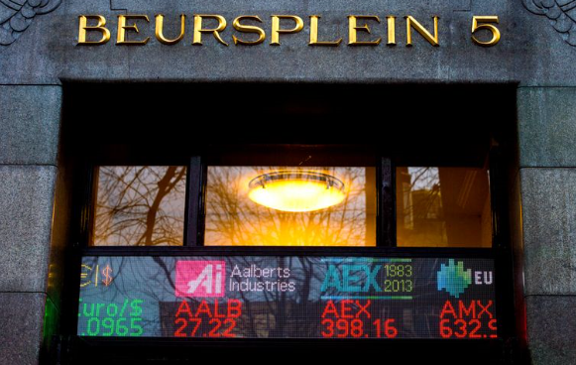




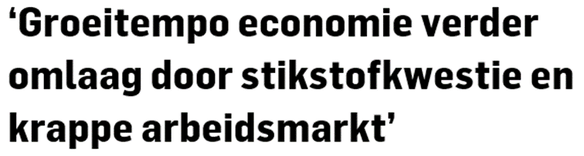
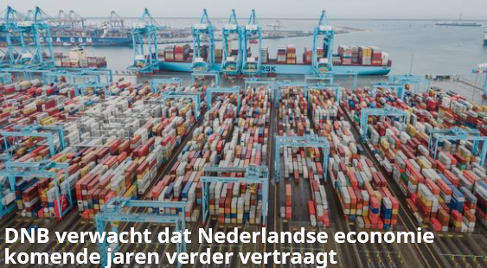


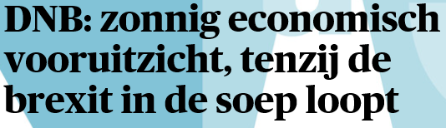
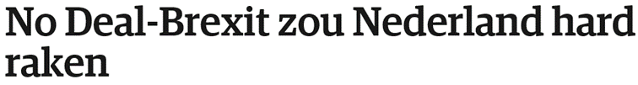

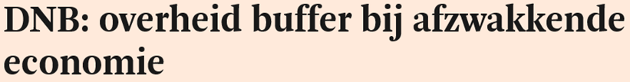
DNB in de media
Dover

Slide 25
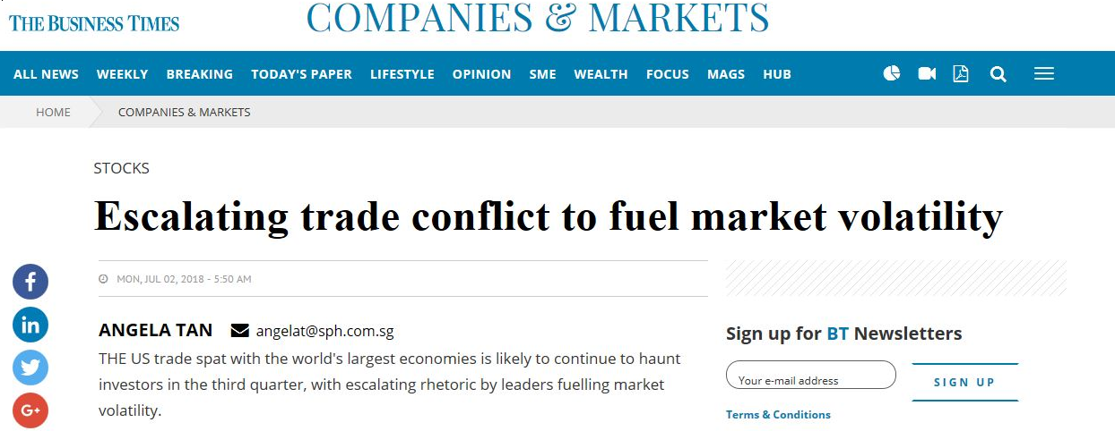

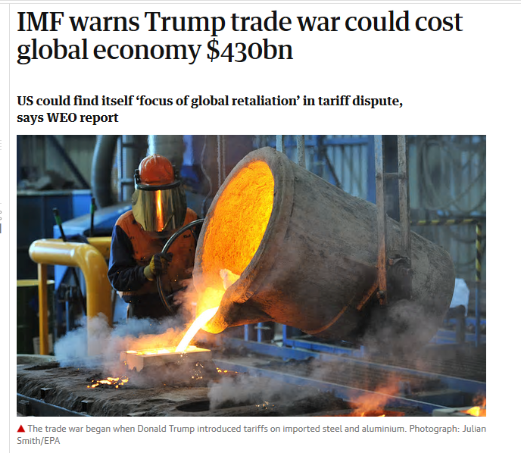
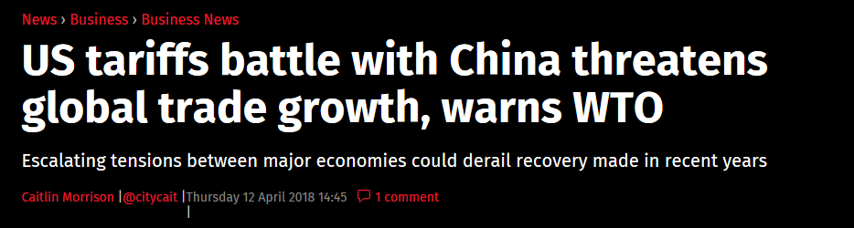
Neerwaarts risico: handelsoorlog VS-China

Slide 26
Toenemend protectionisme
Trend naar vrijere wereldhandel tot staan gebracht
Oplopend handelsconflict tussen de VS en China met (nog steeds) onzekere afloop
Neerwaarts risico voor mondiale groei
Toenemend protectionisme vormt ook uitdaging voor monetair beleid

Slide 27
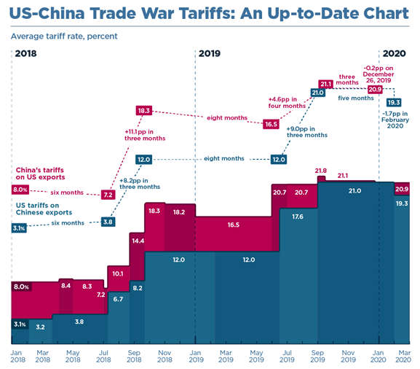
Tijdlijn VS-China handelsconflict

Slide 28
Invoertarieven VS
%

Slide 29
Oplopend handelsconflict: effecten voor VS
Impuls: invoertarieven +10% VS versus China en EU toenemende onzekerheid (risicopremie +100 bps)

Slide 30
Oplopend handelsconflict: effecten voor NL
Impuls: invoertarieven +10% risicopremies +100 bps

Slide 31
Macro effecten: winnaars en verliezers
Uitkomsten DNB analyse:
Lagere mondiale groei door opleggen invoertarieven
VS en China zijn zelf grootste verliezers
Negatieve effecten worden groter bij breder conflict en vergelding
Bij bilateraal conflict kan Europa tijdelijk profiteren door handelsverlegging (‘trade diversion’)

Slide 32
Uitdagingen en discussie
Diepere oorzaken van toenemend protectionisme? En vrijhandel dan? Belangrijkste risico’s?
Kan de trend worden gekeerd? Aanpalend beleid noodzakelijk. Effecten op lange termijn van protectionisme vs ‘free trade’?
Monetaire beleidsreactie is niet eenduidig en ingewikkeld. Is het een aanbod- of een vraagschok?
Europese economie vooralsnog bestendig, geen reden om mekaar de put in te praten..!

Slide 33
Bedankt!!

Slide 34
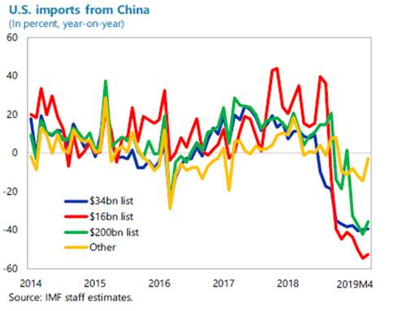
Reserve 1: VS invoer uit China

Slide 35
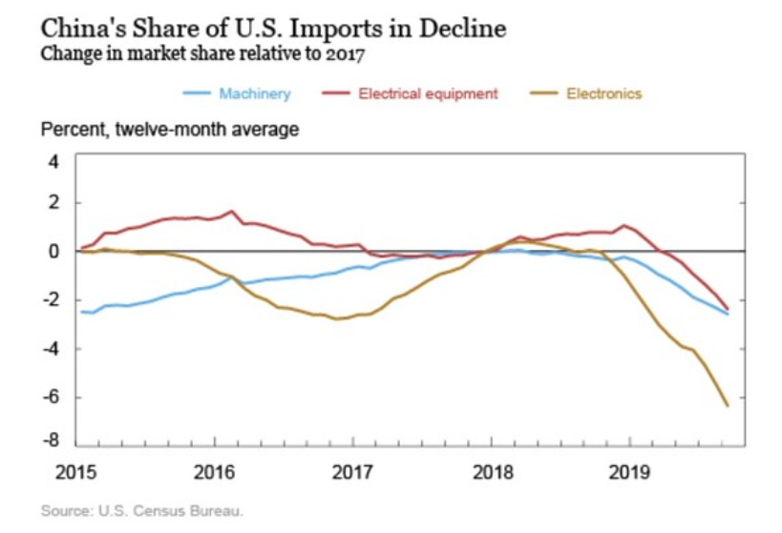
Reserve 2: VS invoer uit China

Slide 36
R3: VS en China verliezen, Europa profiteert licht

Slide 37
Vragen(v)uur ECB-beleid
Christiaan Pattipeilohy

Slide 38
“Waar ging het allemaal ook alweer om?”
Mandaat ECB is vastgelegd in Verdrag van Lissabon (artikel 127)
Het hoofddoel van het Europees Stelsel van Centrale Banken, is het handhaven van prijsstabiliteit.
Onverminderd het doel van prijsstabiliteit ondersteunt het ESCB het algemene economisch beleid in de Unie.
Definitie prijsstabiliteit is vastgesteld door Raad van Bestuur van de ECB in 1998; verhelderd in 2003:
“Inflatie beneden, maar dicht bij de 2% op de middellange termijn, gemeten naar de geharmoniseerde index van consumentenprijzen (HICP-inflatie)”

Slide 39
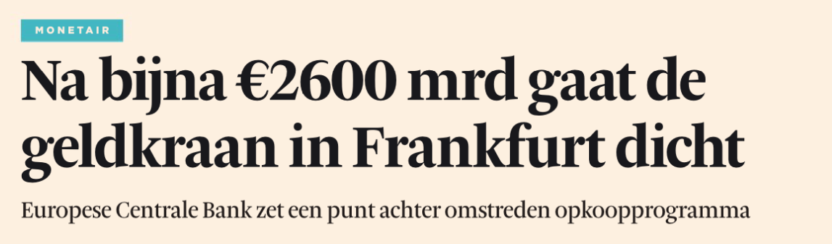
“We gingen monetair beleid toch normaliseren?”

Slide 40
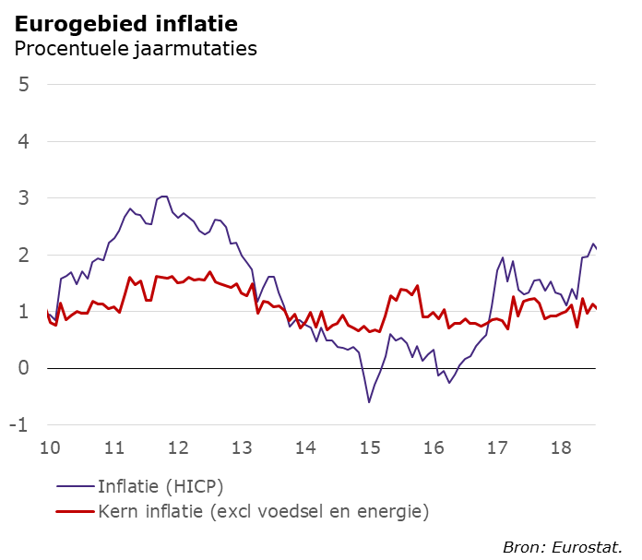
Stevige groei 2013-2018H1

Slide 41
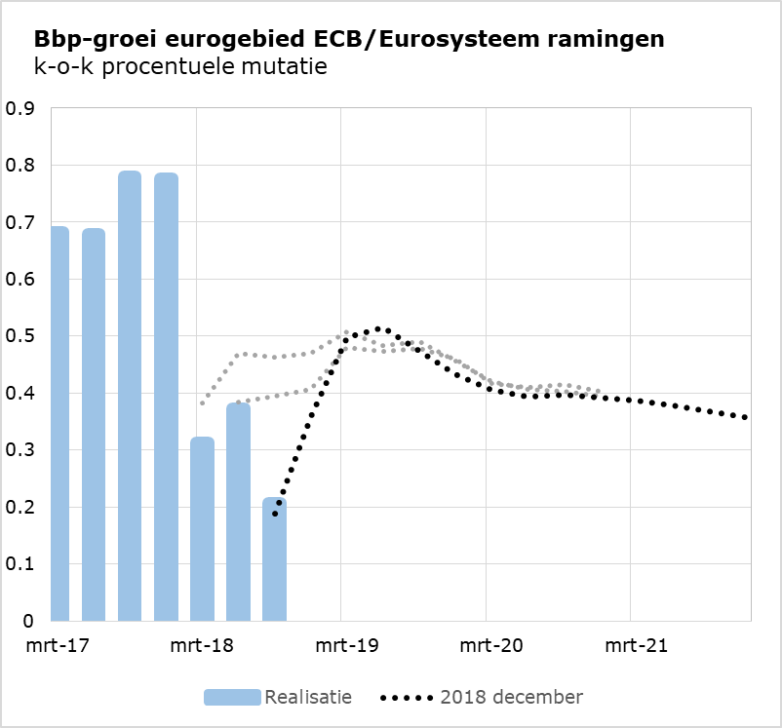
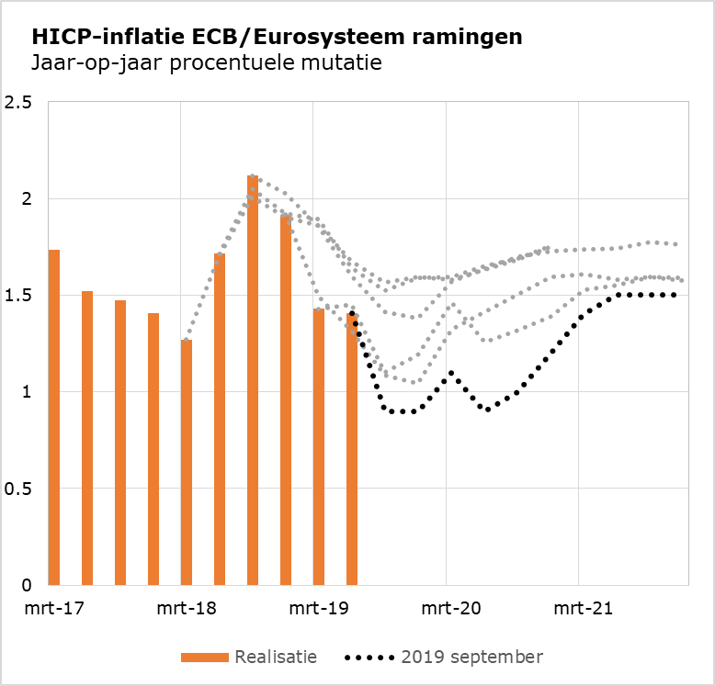
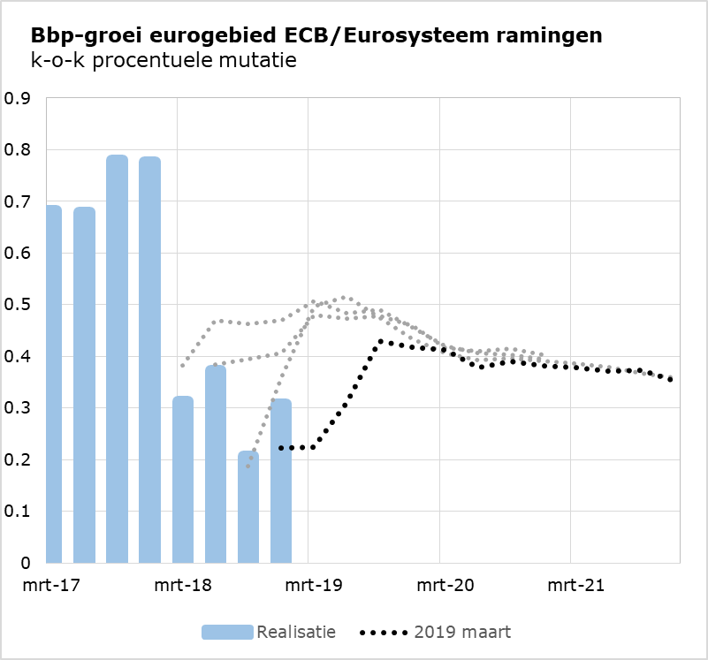
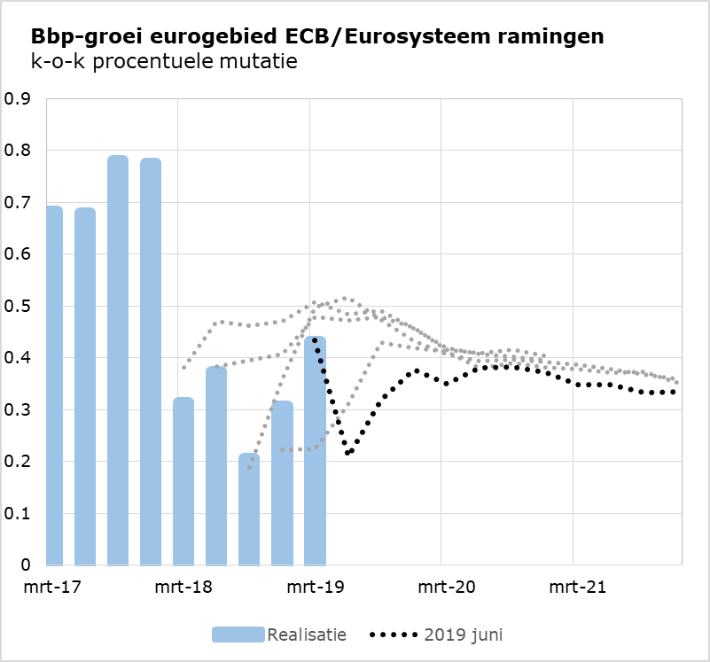
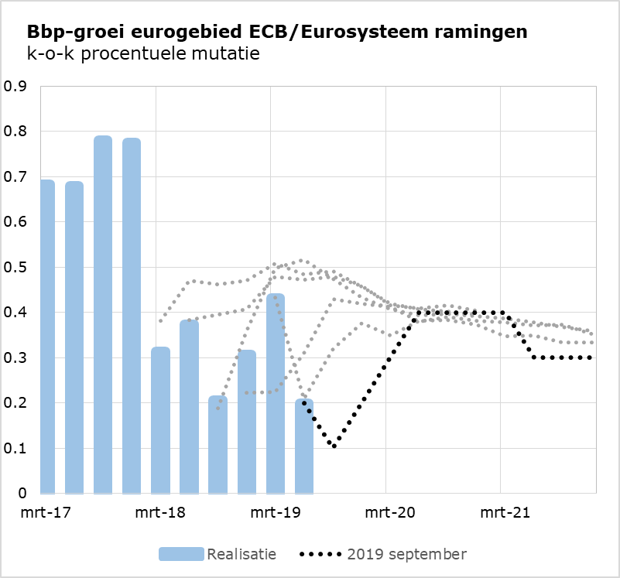
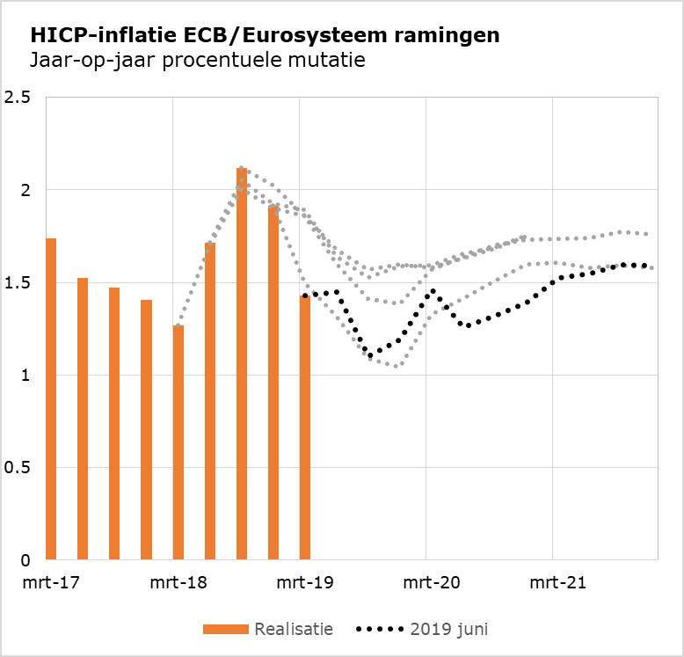
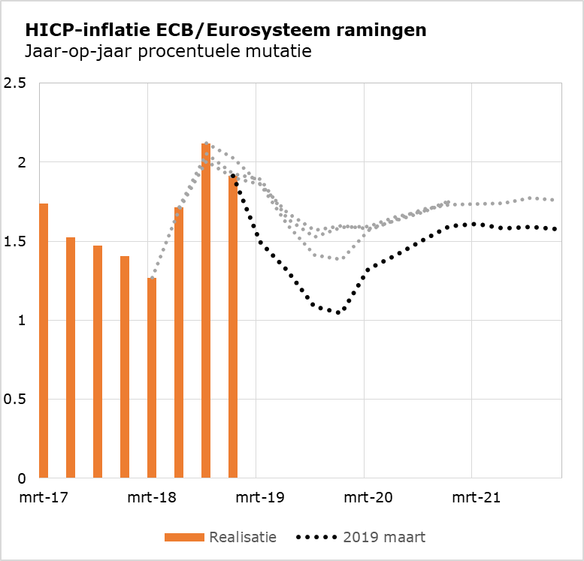
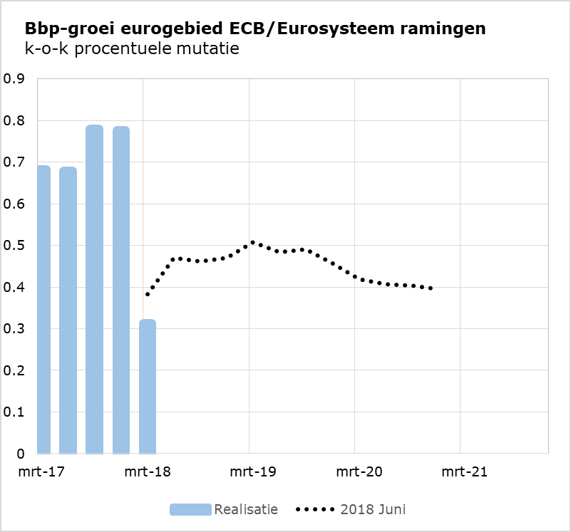
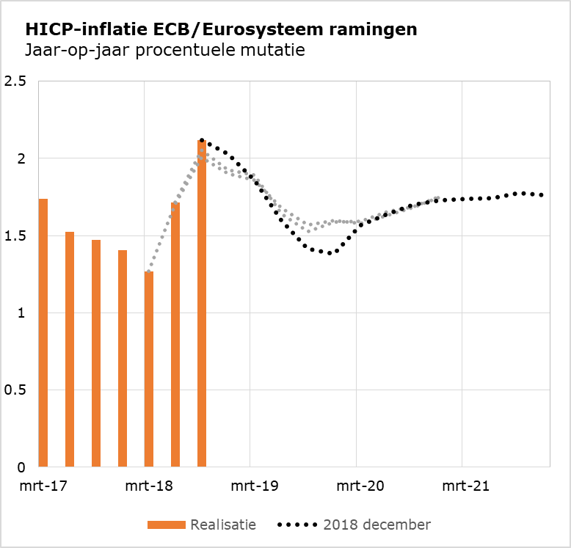
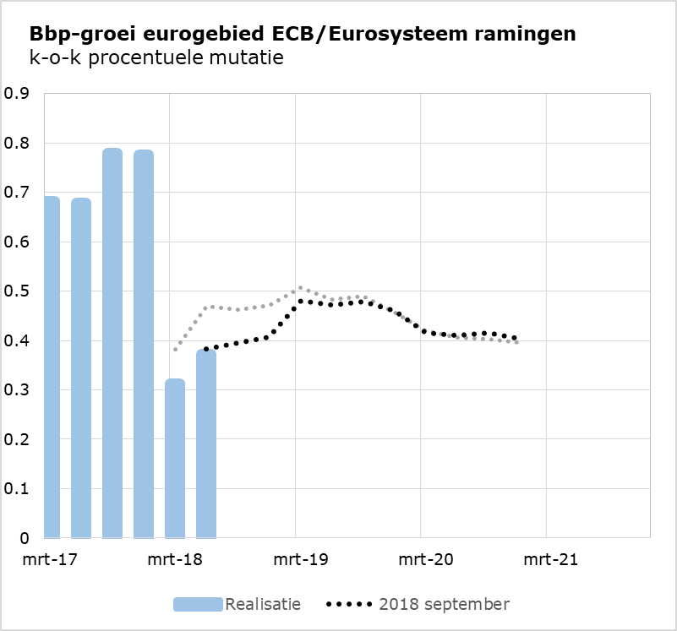
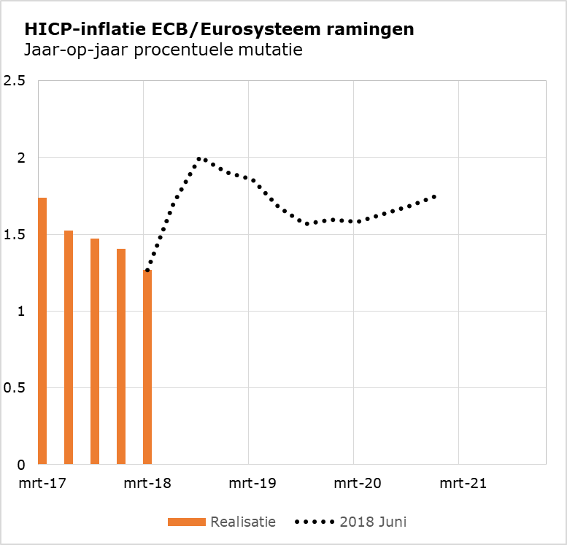
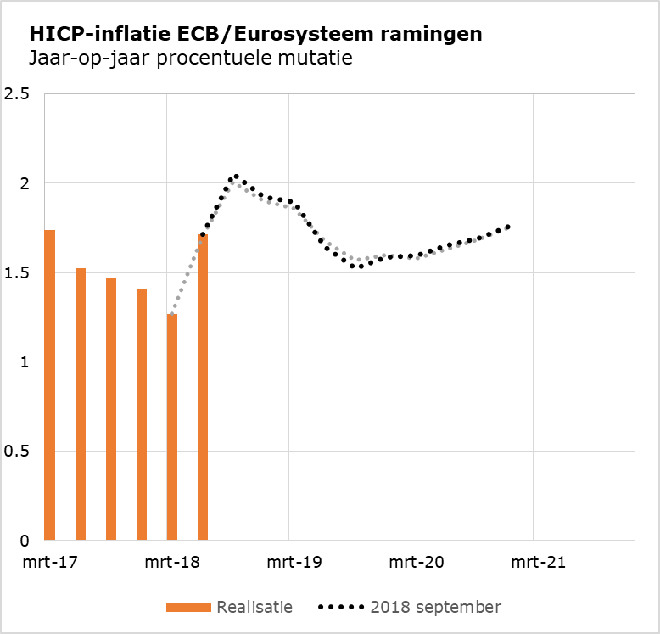
Vervolgens vertraging in groei en inflatieconvergentie
Link naar kerninflatie

Slide 42
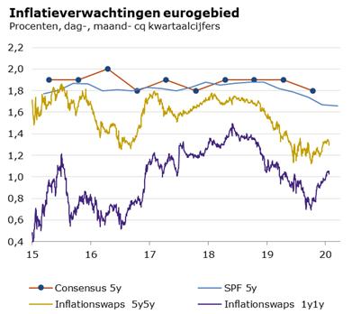
Inflatieverwachtingen dalen vanaf H2 2018

Slide 43
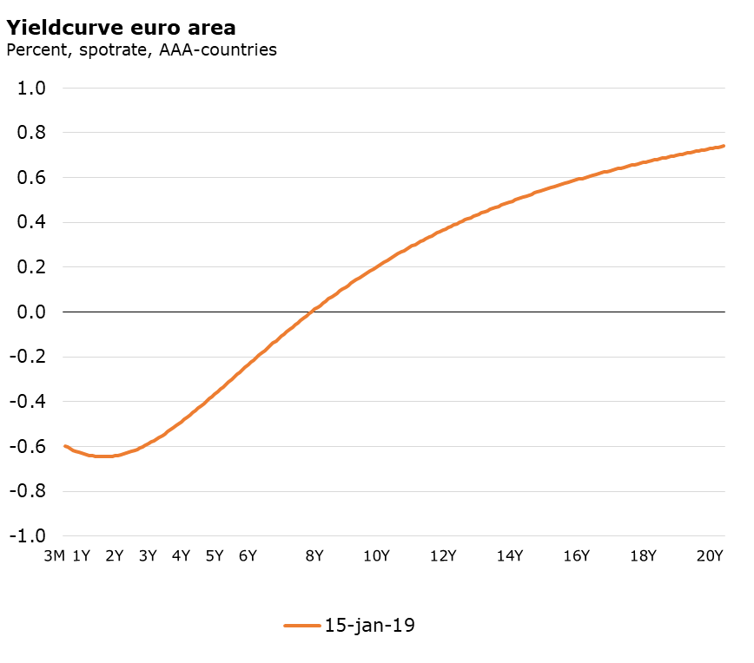
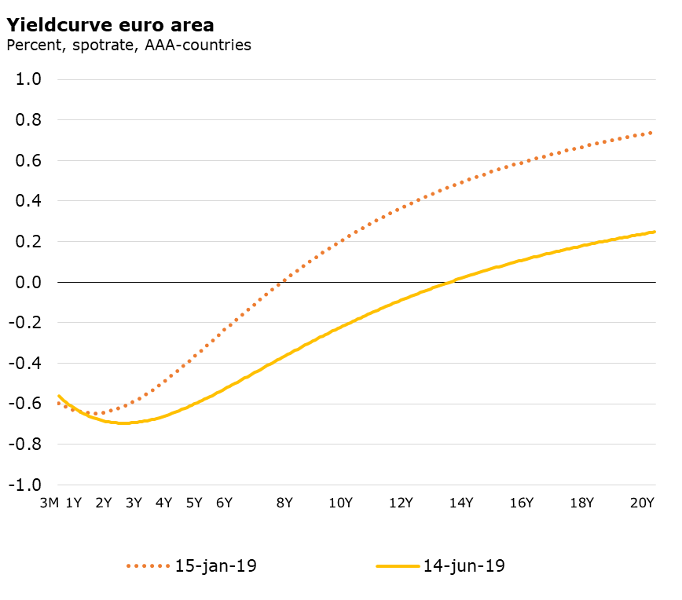
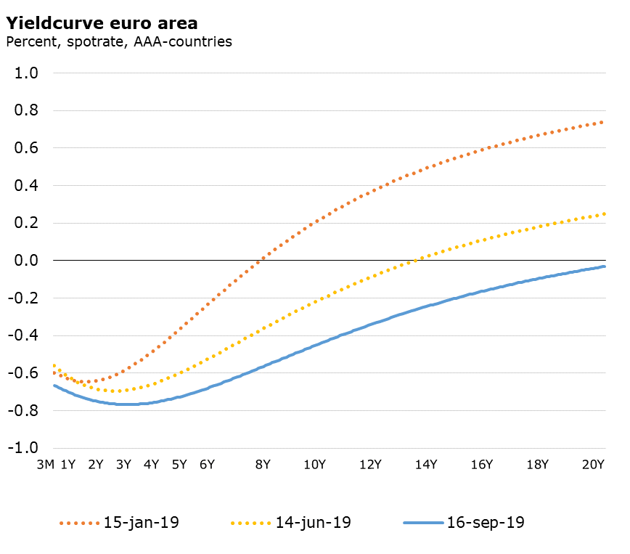
Rentes daarom fors neerwaarts verschoven

Slide 44
ECB-besluiten september 2019

Slide 45
ECB-besluit september 2019…
First, as regards the key ECB interest rates, we decided to lower the interest rate on the deposit facility by 10 basis points to -0.50%. The interest rate on the main refinancing operations and the rate on the marginal lending facility will remain unchanged at their current levels of 0.00% and 0.25% respectively. We now expect the key ECB interest rates to remain at their present or lower levels until we have seen the inflation outlook robustly converge to a level sufficiently close to, but below, 2% within our projection horizon, and such convergence has been consistently reflected in underlying inflation dynamics.
Second, the Governing Council decided to restart net purchases under its asset purchase programme (APP) at a monthly pace of €20 billion as from 1 November. We expect them to run for as long as necessary to reinforce the accommodative impact of our policy rates, and to end shortly before we start raising the key ECB interest rates.
Third, we intend to continue reinvesting, in full, the principal payments from maturing securities purchased under the APP for an extended period of time past the date when we start raising the key ECB interest rates, and in any case for as long as necessary to maintain favourable liquidity conditions and an ample degree of monetary accommodation.
Fourth, we decided to change the modalities of the new series of quarterly targeted longer-term refinancing operations (TLTRO III) to preserve favourable bank lending conditions, ensure the smooth transmission of monetary policy and further support the accommodative stance of monetary policy. The interest rate in each operation will now be set at the level of the average rate applied in the Eurosystem’s main refinancing operations over the life of the respective TLTRO. For banks whose eligible net lending exceeds a benchmark, the rate applied in TLTRO III operations will be lower, and can be as low as the average interest rate on the deposit facility prevailing over the life of the operation. The maturity of the operations will be extended from two to three years.
Fifth, in order to support the bank-based transmission of monetary policy the Governing Council decided to introduce a two-tier system for reserve remuneration in which part of banks’ holdings of excess liquidity will be exempt from the negative deposit facility rate.

Slide 46
De besluiten ontleed (I)
1. Renteverlaging en forward guidance:
Rentetarief voor de depositofaciliteit is met 10 basispunten verlaagd naar -0,50%.
We verwachten nu dat beleidsrentes op hun huidige niveau of lager zullen blijven totdat:
de inflatievooruitzichten binnen onze projectieperiode krachtig convergeren naar een niveau dat voldoende dicht bij maar onder 2% ligt; en
een dergelijke convergentie consequent in de onderliggende inflatiedynamiek tot uitdrukking komt.
2. Herstart netto obligatieaankopen:
Nettoaankopen worden per 1 november hervat voor een maandelijks bedrag van € 20 miljard.
Open-ended:
zo lang als noodzakelijk om de accommoderende invloed van beleidsrentes te versterken;
einde kort voor de eerste renteverhoging.

Slide 47
De besluiten ontleed (II)
3. Herinvesteringen
Aflossingen op reeds aangekochte obligaties (~EUR 2600 mrd) worden volledig geherinvesteerd tot ruim na de eerste renteverhoging (~EUR 200-250 mrd per jaar)
4. TLTRO-III
De rente op TLTRO-III wordt verlaagd met 10 basispunten. Afhankelijk van ontwikkeling in kredietverlening is het tarief nu de beleidsrente of het depositotarief van de ECB.
De looptijd wordt verlengd van 2 tot 3 jaar.
5. Tiering
Een gedeelte van de door de banken aangehouden reserves bij de centrale bank wordt vrijgesteld van de negatieve rente op de depositofaciliteit.
Vrijstelling is gekoppeld aan de minimumreserveverplichting van banken (6x).

Slide 48
Waar staan we begin 2020?

Slide 49
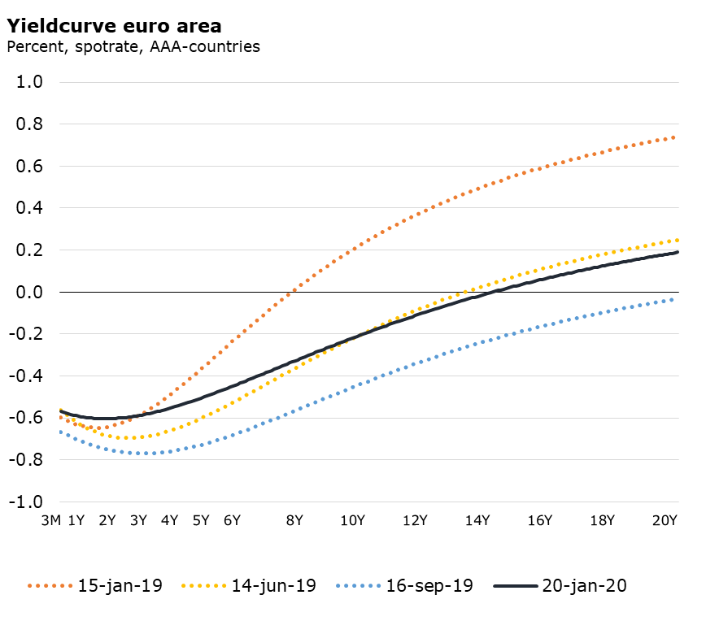
Rentes na september weer wat hoger

Slide 50
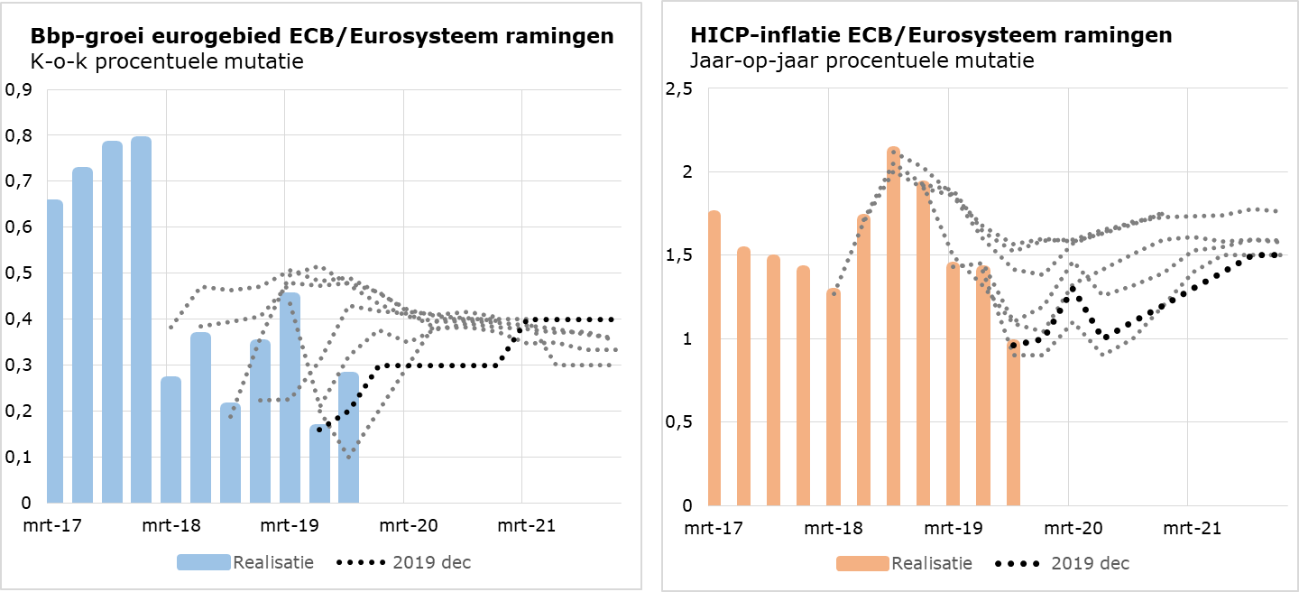
Groei- en inflatievooruitzichten
Link naar kerninflatie

Slide 51
Wat nu?

Slide 52
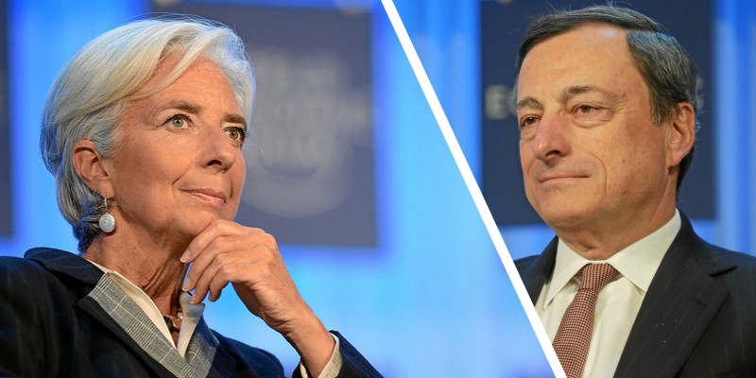
Nieuw leiderschap, tijd voor reflectie

Slide 53
Nieuw leiderschap, tijd voor reflectie
“As our economies are undergoing profound changes, it is the time for a strategy review to ensure we deliver on our mandate in the best interest of Europeans.”
Christine Lagarde
23 januari 2020

Slide 54
Uitdagingen voor monetair beleid
Lagere evenwichtsrente:
Sterk bewijs dat de rente waarbij monetair beleid neutraal is, lager is dan in het verleden;
Dat betekent dat in de toekomst vaker de ondergrens voor de beleidsrente wordt bereikt…
…en de centrale bank vaker een beroep moet doen op onconventionele instrumenten.
Verminderde controle inflatie:
Bewijs dat traditionele economische relaties nog steeds geldig zijn…
…maar minder krachtig en met grotere vertragingen…
…en onder invloed van persistente schokken.

Slide 55
Dilemma’s voor monetair beleid
Inflatiedoelstelling:
Meer precisie om verwachtingen te verankeren, of flexibiliteit om beperkte stuurbaarheid te onderkennen?
Nieuwe instrumenten:
Extra beleidsruimte, maar toegenomen onzekerheid over effectiviteit en neveneffecten
Bredere uitdagingen: Hoe andere factoren mee te wegen in het nastreven van de doelstelling?
Werkloosheid?
Financiële stabiliteit?
Ongelijkheid?
Duurzaamheid?

Slide 56
Dank voor uw aandacht!

Slide 57
Annex

Slide 58
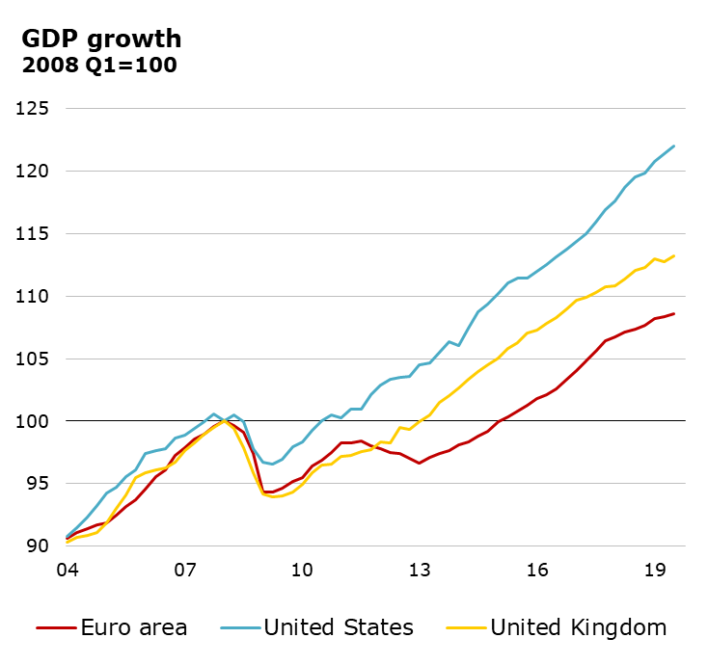
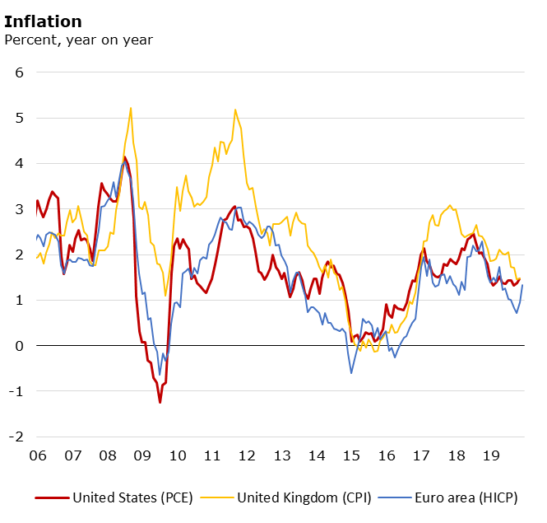
Mondiale groei en inflatie

Slide 59
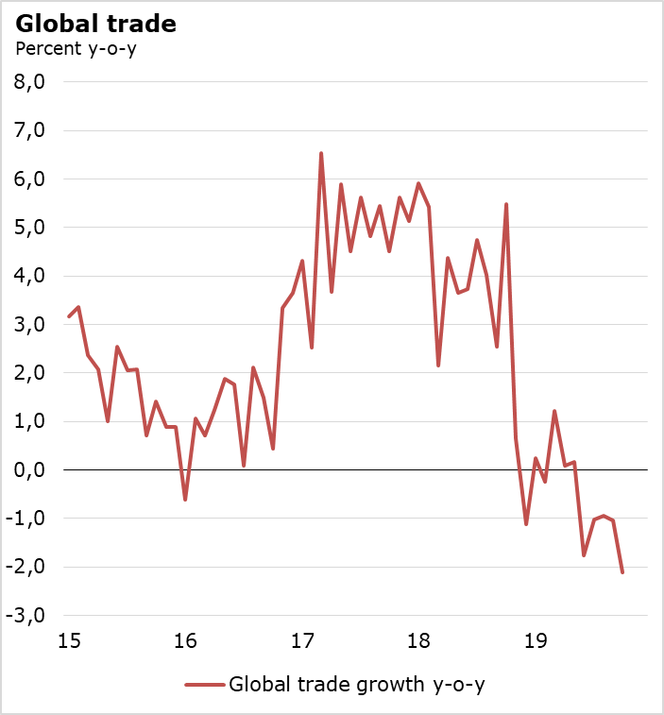
Vertraging wereldhandel en industriële producties

Slide 60
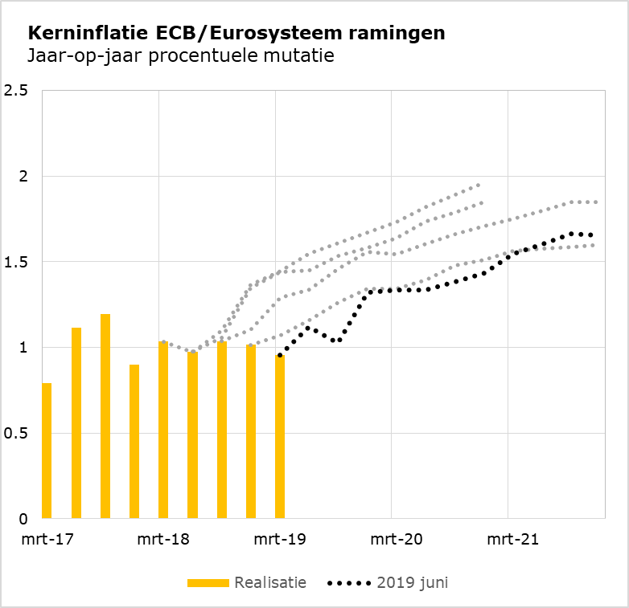
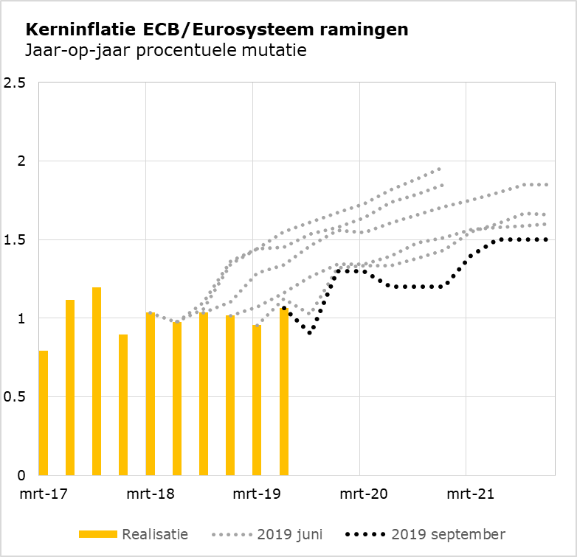
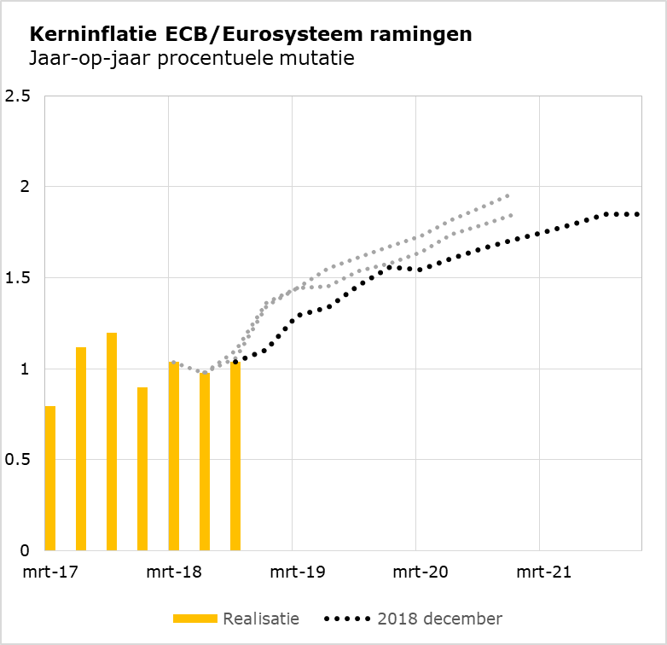
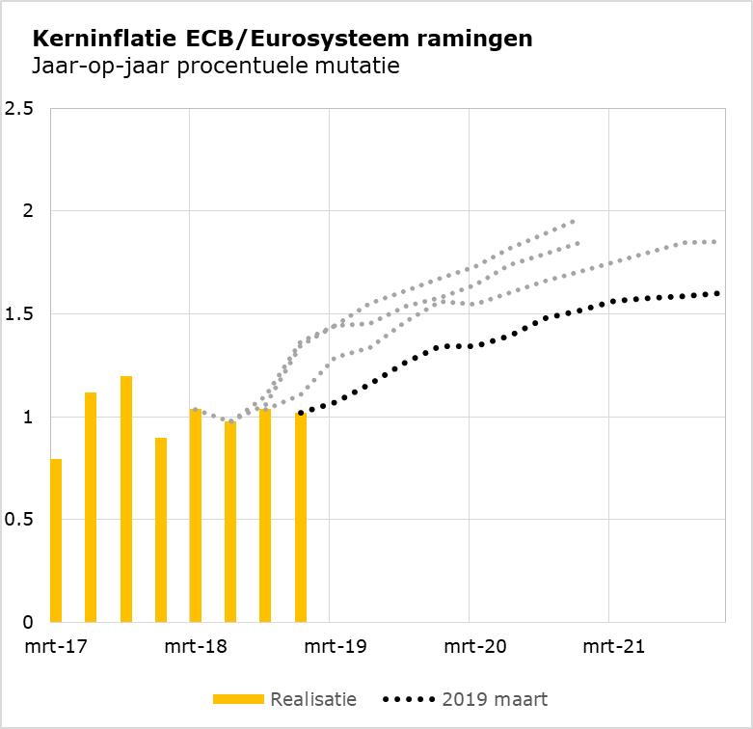
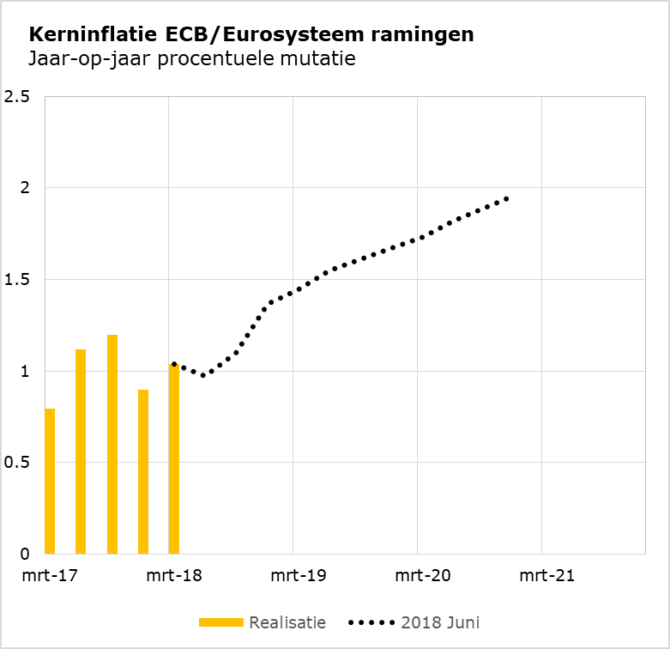
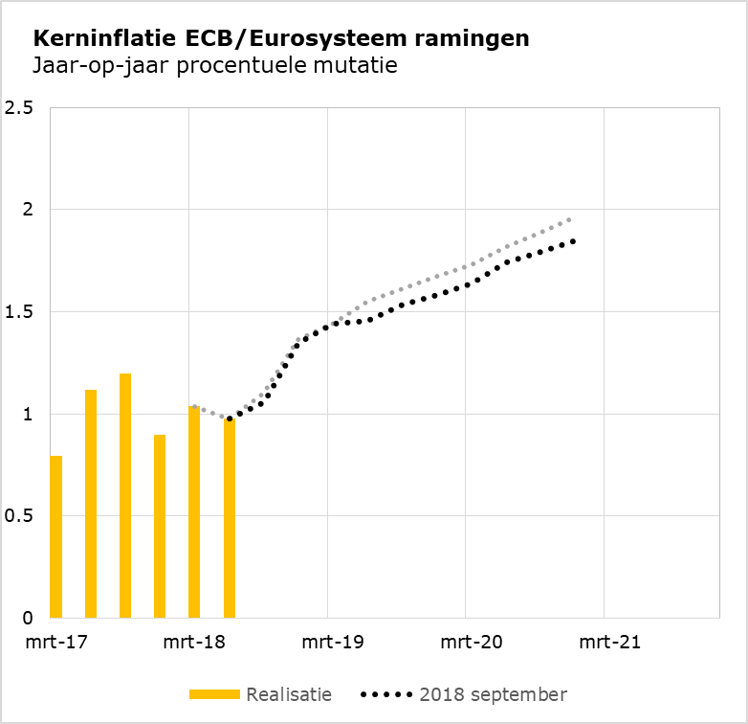
Headline HICP en kerninflatie
Terug

Slide 61
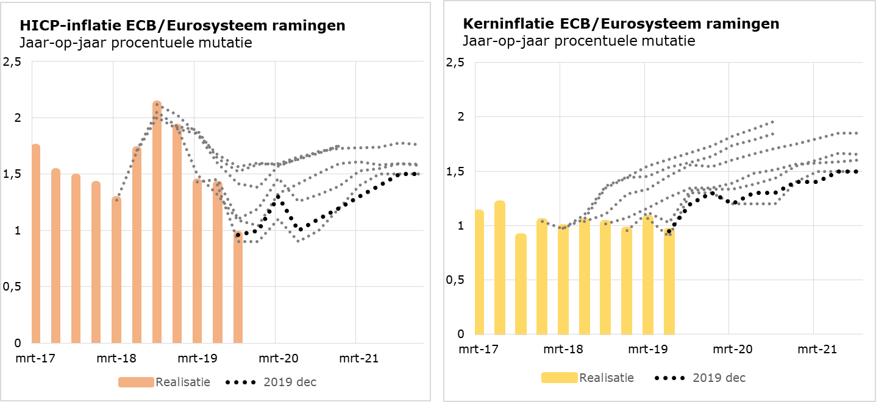
Headline HICP en kerninflatie
Terug

Slide 62
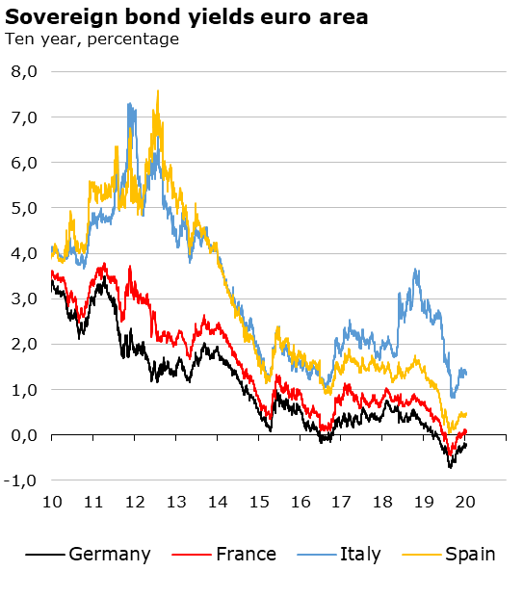
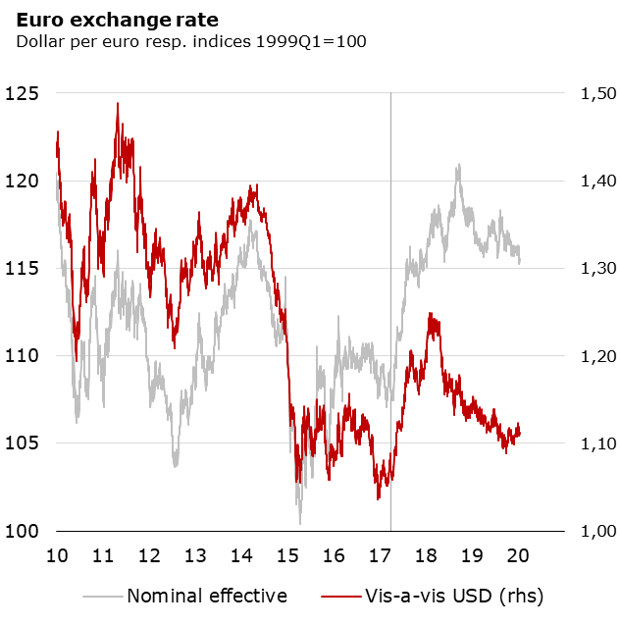
Euro area financing conditions and exchange rate

